Slide 1

Procesamiento de Imágenes
Domingo Mery
Departmento de Ciencia de la Computación
Escuela de Ingeniería
Universidad Católica de Chile
Segmentación por Movimiento
[ Capítulo 8 ]

Slide 2

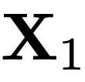
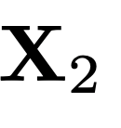
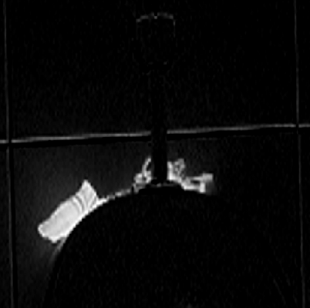
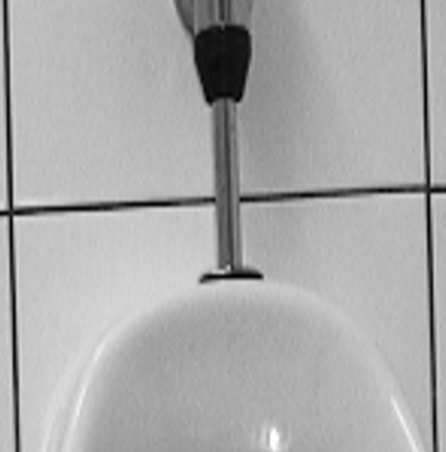
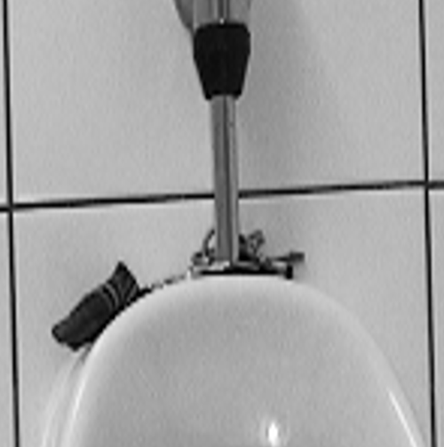
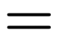

Resta

Slide 3
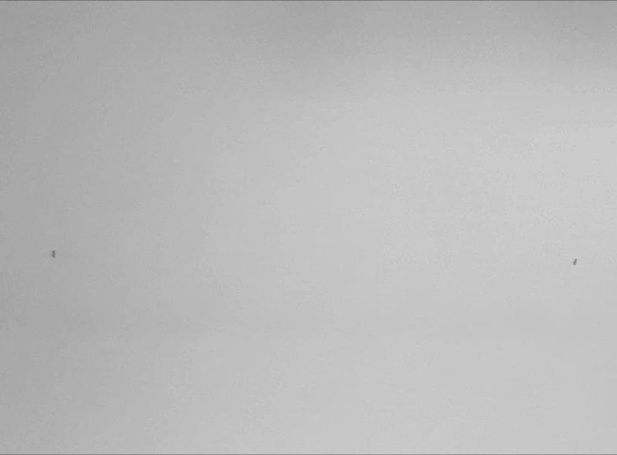
Resta: Detección en Videos

Slide 4

Resta: Detección en Videos

Slide 5
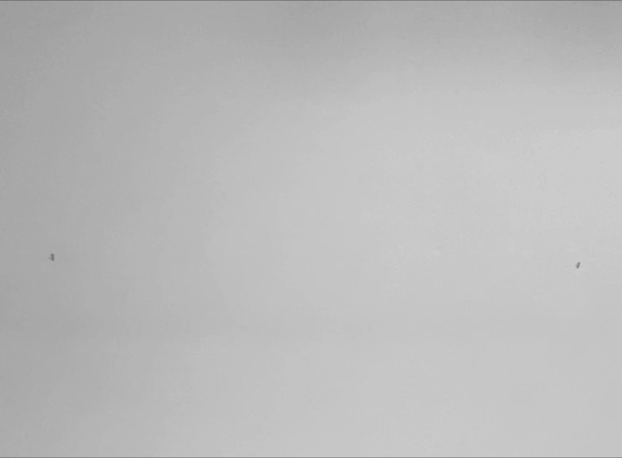
Resta: Detección en Videos

Slide 6
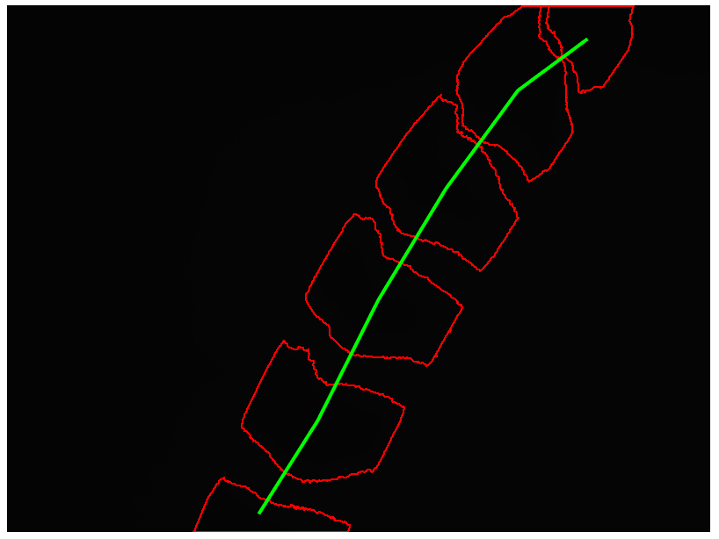
Resta: Detección en Videos

